Slide 1


Усиление железобетонных конструкций в сейсмических районах нетрадиционными методами
(внешнее армирование)
Шалаев Глеб
студент группы 19-БТ-1п
Усть-Каменогорск, 2022 г.

Slide 2


Нормативная литература
СП РК 1.04-110-2017 «Обследование, оценка технического состояния и сейсмоусиление зданий и сооружений»: 11. Усиление конструкций зданий (сооружений) нетрадиционными методами (внешнее армирование)
СП 164.1325800.2014 «Усиление железобетонных конструкций композитными материалами. Правила проектирования»

Slide 3
Пункт 11.1.1 раздела 11 СП РК 1.04-110-2017
Усиление железобетонных элементов с помощью внешнего армирования
Бандажи из композитных материалов
Холст из композитных материалов

Slide 4
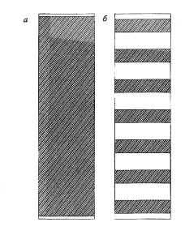
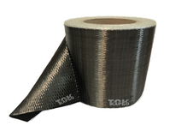
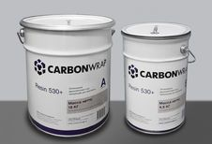
Пункт 11.1.1 раздела 11 СП РК 1.04-110-2017
Материалы для усиления
Эпоксидный двухкомпонентный клей для пропитки углеродных лент
Усиления колонн бандажами
Углеродная однонаправленная лента

Slide 5
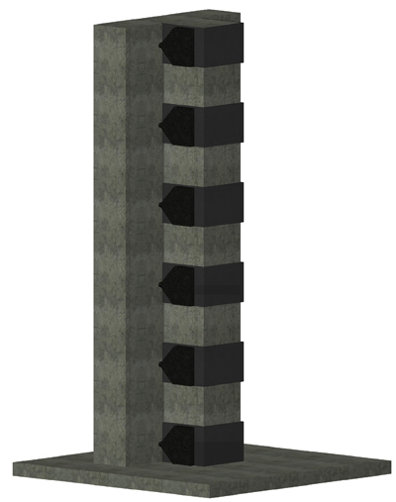
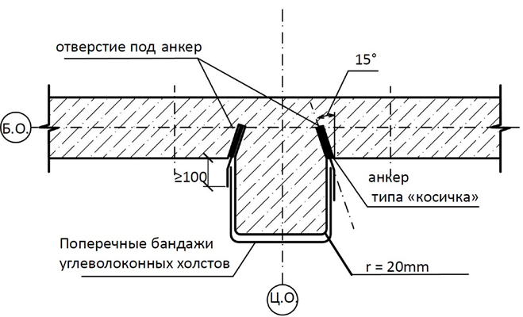
Пункт 11.1.1 раздела 11 СП РК 1.04-110-2017
Усиление пилонов бандажами

Slide 6
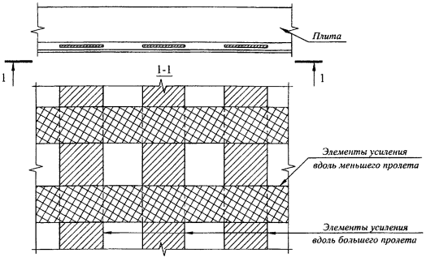
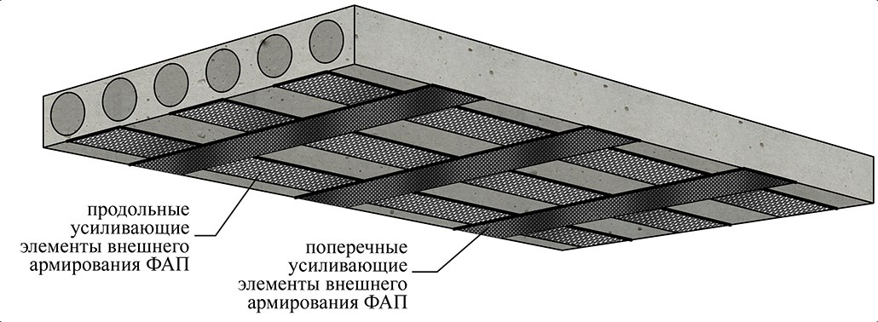
Пункт 11.1.1 раздела 11 СП РК 1.04-110-2017
Схема расположения элементов усиления, изгибаемых в двух
направлениях плит

Slide 7
Пункт 11.1.2 раздела 11 СП РК 1.04-110-2017
При усилении плит, изгибаемых в двух направлениях, вначале следует приклеивать элементы усиления вдоль длинной стороны плиты.
Элементы усиления следует принимать из однонаправленных ламинатов, сеток, холстов и других тканых материалов.

Slide 8
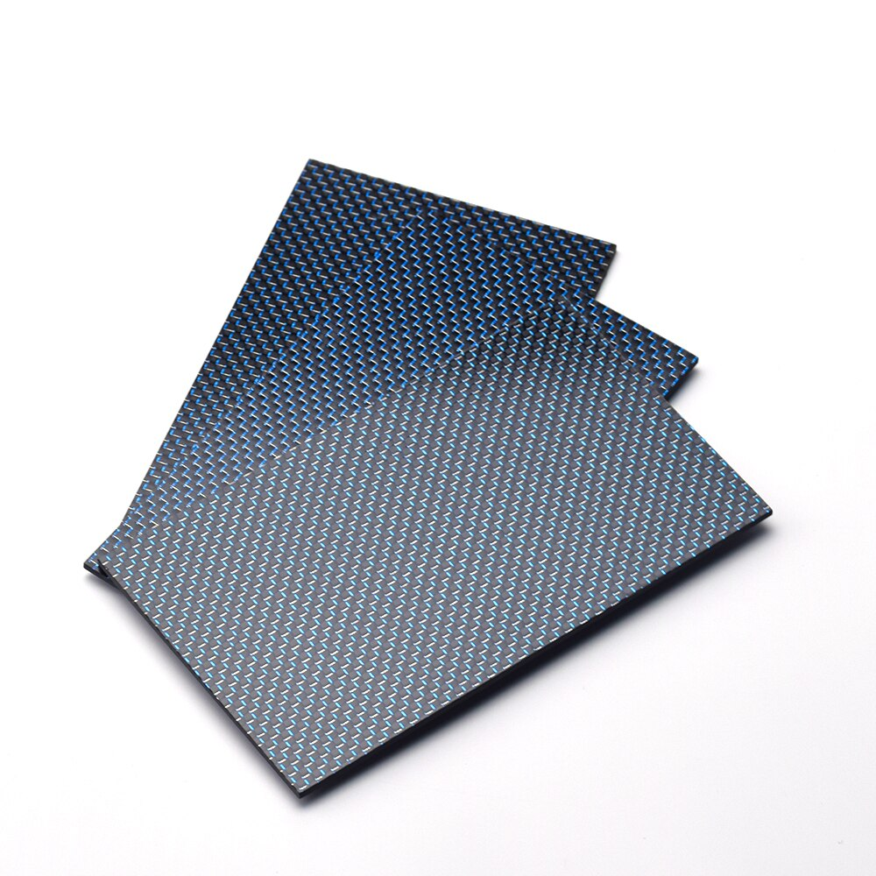
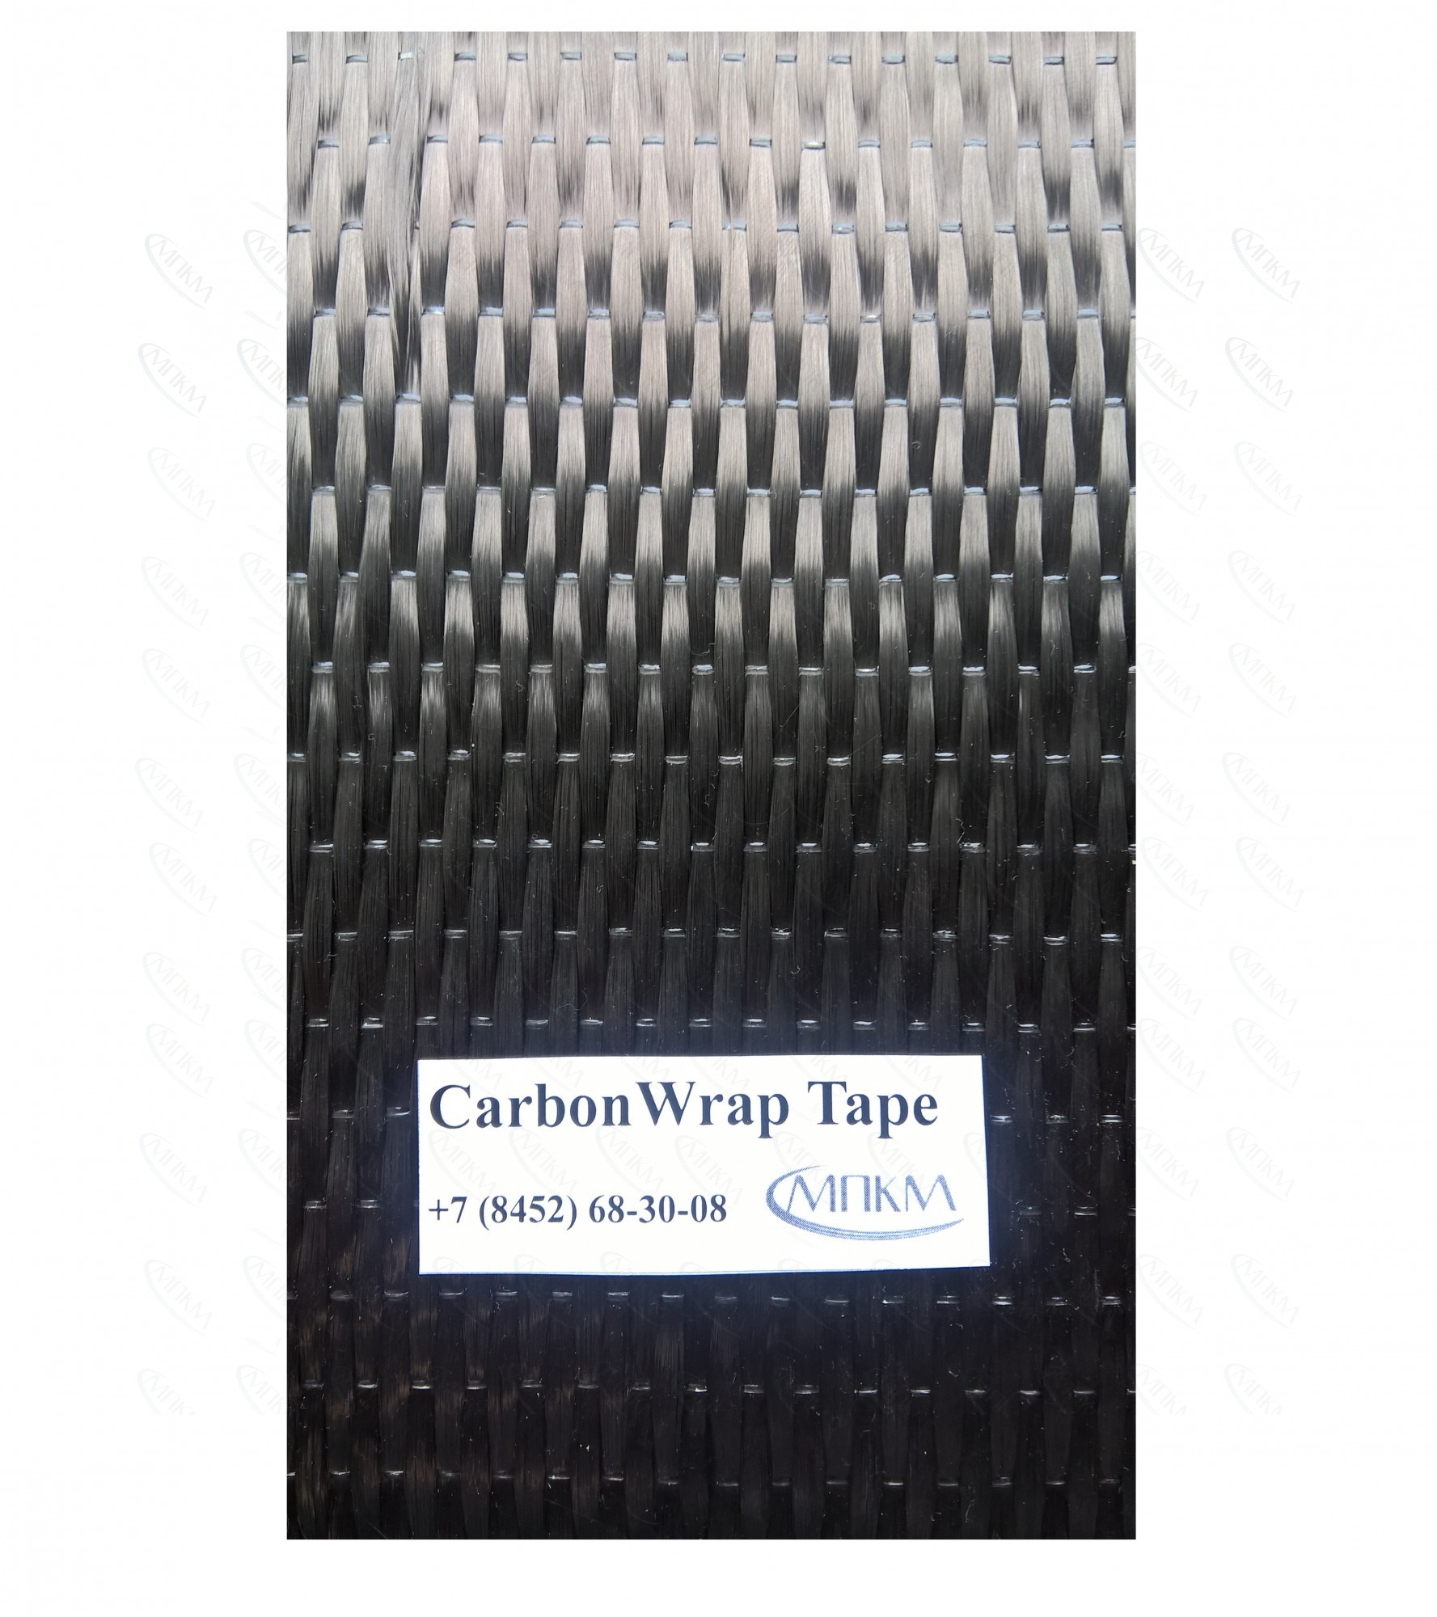
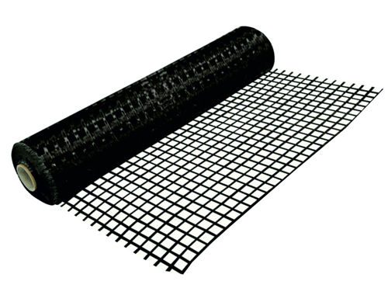
Пункт 11.1.2 раздела 11 СП РК 1.04-110-2017
Углеродный ламинат
Углеродная сетка
Углеродный холст

Slide 9
Пункт 3.5 СП 164.1325800.2014
Ламинаты - Готовые для устройства внешнего армирования конструкций многослойные полосы различной толщины и ширины, изготовленные в заводских условиях путем пропитки и горячего прессования.

Slide 10
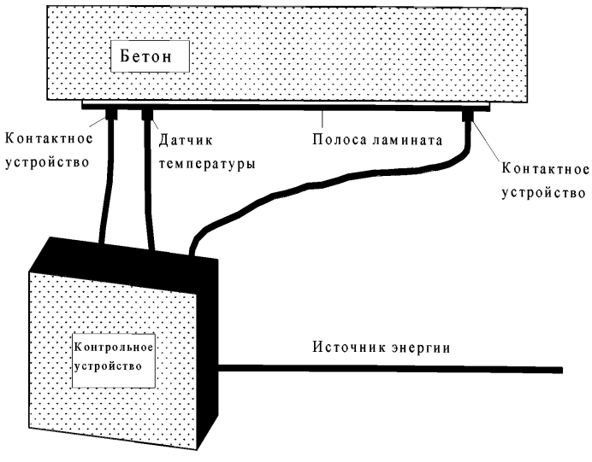
СП 164.1325800.2014
Схема крепления ламината к железобетонной плите перекрытия

Slide 11
Пункт 11.1.3 раздела 11 СП РК 1.04-110-2017
Число слоев следует ограничивать в зависимости от силы сцепления композитного материала с поверхностью бетонного основания.
Рекомендуемое число слоев:
Для ламината - не более трех, для сеток, холстов и других тканых материалов - не более пяти.

Slide 12
Пункт 8.24-8.31 СП 164.1325800.2014
Солнечный свет не должен попадать на композитный материал.
Элементы усиления не должны взаимодействовать со стальными конструкциями.

Slide 13
Пункт 8.24-8.31 СП 164.1325800.2014
Очистку поверхности основания следует проводить пескоструйной обработкой или обработкой металлическими щетками с последующей высоконапорной промывкой водой (под давлением не менее 1,0 МПа).

Slide 14
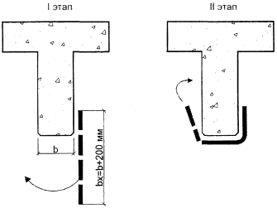
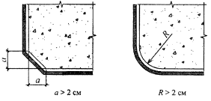
Пункт 8.7-8.18 СП 164.1325800.2014
Схема установки холстов, сеток и других тканых материалов на балочные конструкции
Подготовка углов конструкции перед наклеиванием сеток, холстов и других тканых материалов

Slide 15
Использованные источники
https://smeta-kz.com/normativy-rk/agsk/
https://meganorm.ru/Data2/1/4293769/4293769296.pdf
https://adilet.zan.kz/rus/docs/E18000110AD
http://silabetona.ru/uslugi/usilenie-stroitelnykh-konstruktsiy/ucilenie-kolonn-opor-pilonov-konsoley/
https://carbowrap.ru/statja/usilenie-kolonn/
https://elima.ru/articles/?id=930

Slide 16

Благодарю за внимание!

